Slide 1
Відмінювання кількісних числівників

Slide 2
Повтори!
Числівник- це…
За значенням числівники поділяють на…
За будовою числівники поділяють на…
Назви морфологічні ознаки кількісних числівників.
Назви відмінки.

Slide 3
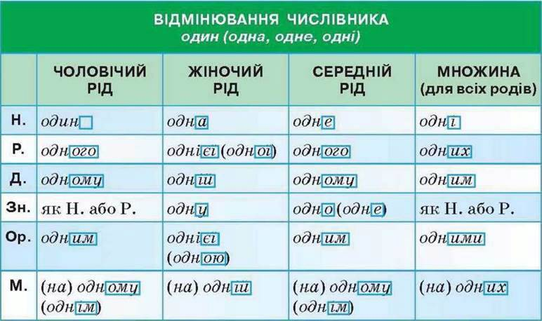
Відмінювання числівника один

Slide 4
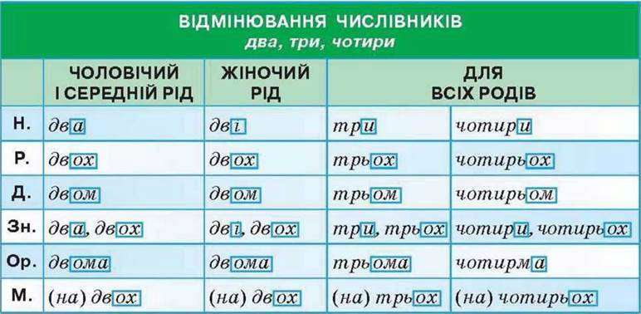
Відмінювання числівників два, три, чотири

Slide 5
Зверни увагу!
У Зн.в. = Н.в., якщо неістота (побачив сім столів)
У Зн.в.= Р.в., якщо істота (побачив сімох однокласників)

Slide 6
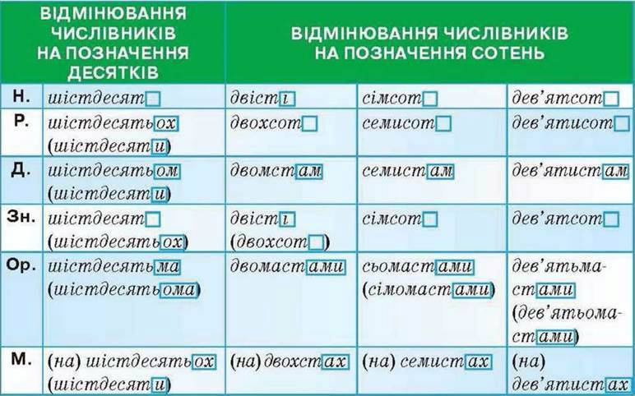
Відмінювання складних числівників- назв десятків та сотень

Slide 7
Числівники 40, 90, 100
В усіх відмінках (крім Н.в. та Зн.в.) мають закінчення –а.
Провідміняй усно числівники сорок, дев'яносто, сто.

Slide 8
Відмінювання дробових числівників
Чисельник (перша частина) відмін.як кількісний числівник, а знаменник- як порядковий.
Усно провідміняй числівник дві третіх.
Числівники півтора, півтори, півтораста не відмінюються! Півтораста воїнів.

Slide 9
Відмінювання збірних числівників
Збірні числівники двоє, троє, четверо і подібні в непрямих відмінках мають форми кількісних числівників два, три, чотири:
Два хлопчики- двох хлопчиків
Двоє хлопчиків- двох хлопчиків.
Збірні обидва, обидві відмін. як два.
Два хлопчики- двох хлопчиків.
Обидва хлопчики- обидвох хлопчиків.
Дві дівчинки- двох дівчинок.
Обидві дівчинки- обидвох дівчинок.

Slide 10
Відмінювання складених числівників
Н.в.
Р.в.
Д.в.
Зн.в.
Ор.в.
М.в.
Двісті три
Двохсот трьох
Двомстам трьом
Двісті три, двохсот трьох
Двомастами трьома
На двохстах трьох

